Slide 1
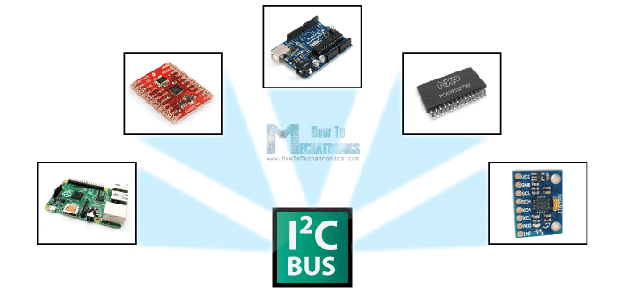
Arduino I2C interfeysi
Bu darsda biz I2C aloqa protokolining qanday ishlashini bilib olamiz va Arduino Board va ushbu protokolni ishlatadigan sensorlar bilan amaliy namuna ko’ramiz.
I²C (Inter-Integrated Circuit)

Slide 2
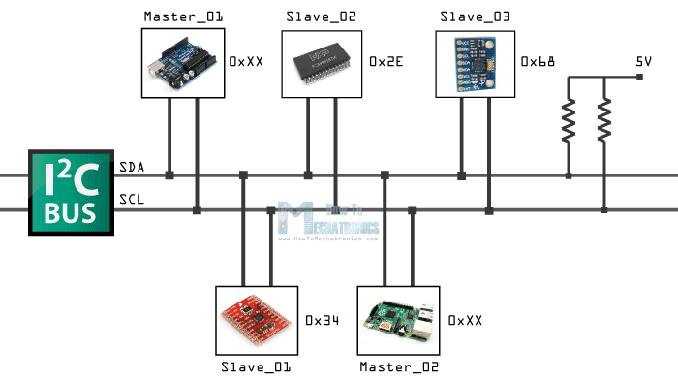
Qanday ishlaydi?
Ikkala sim (chiziqlar) "Serial Clock" (yoki SCL) va "Serial Data" (yoki SDA) deb ataladi. SCL liniyasi I2C bus qurilmalar orasidagi ma'lumotlarni uzatishni sinxronlashtiruvchi va asosiy qurilma tomonidan ishlab chiqarilgan soat signalidir. Boshqa satr ma'lumotni olib yuradigan SDA liniyasi.

Slide 3
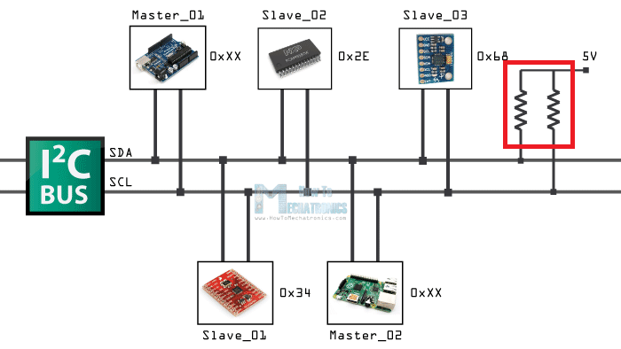
Qanday ishlaydi?
Ikki chiziq "ochiq drenaj" dir, bu degani qarshiliklar bilan kuchaytirilishi kerak, chunki I2C bus qurilmalarida signal quvvati past darajada. Rezistorlar uchun tez-tez ishlatiladigan qiymatlar 2K dan 10Kgacha.

Slide 4
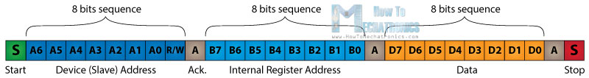
Protokol
Ma'lumot uzatish 8 bitli ketma-ketliklarga o'tkaziladi. Shunday qilib, maxsus boshlang'ich holatidan so'ng, ma'lumotlarni yuborilgan (slave)ning manzilini ko'rsatadigan dastlabki 8 bitlik qator keladi. Har 8 bitlik ketma-ketlikdan keyin Acknowledge deb ataladigan bir bit keladi.

Slide 5
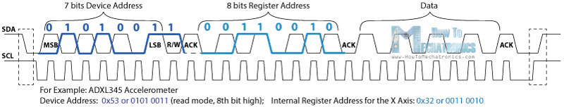
Protokol
Keyingi bit AKC / NACK qurilmasi tomonidan avvalgi ma’lumot bitlarini muvaffaqiyatli qabul qilganligini aniqlash uchun foydalaniladi.

Slide 6
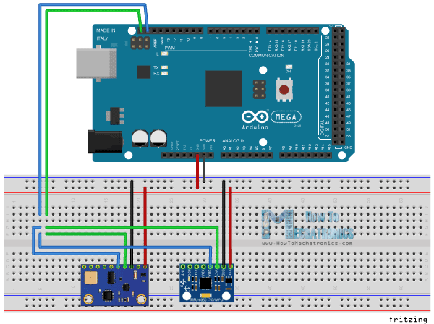
I2C va Arduino
Arduino I2C (SCL, SDA) pinlariga parallel ravishda qurilmalarning mos pinlari (SCL, SDA) ulanadi. Bunda Arduino qurilmamiz asosiy (master) va unga parallel ulangan qolgan barcha qurilmalar yordamchi (slave) bo’ladi.

Slide 7
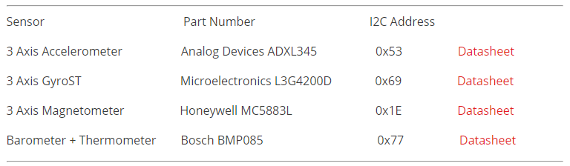
Yordamchi (Slave) qurilmalar manzillanishi

Slide 8
Asosiy qurilma uchun dastur

